Slide 1
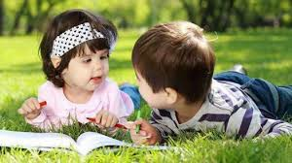
আজকের ক্লাসে সবাইকে স্বাগতম

Slide 2
তানিয়া সুলতানা
সহকারী শিক্ষক
বলশীদ হাজী আকুব আলী উচ্চ বিদ্যালয়।
বলশীদ,শাহরাস্তি,চাঁদপুর।
E-mail-lunapatowary1414@gmail.com
বিষয়ঃ বাংলাদেশ ও বিশ্বপরিচয়
শ্রেণিঃ ষষ্ঠ
অধ্যায়ঃ দশম
পাঠঃ বাংলাদেশের শিশু অধিকার
সময়ঃ 5০ মিনিট

Slide 3
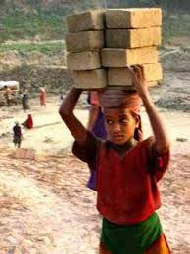
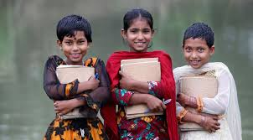

Slide 4
বাংলাদেশের শিশু অধিকার

Slide 5
এই পাঠ শেষে শিক্ষার্থীরা…
শিশু কারা বলতে পারবে;
জাতিসংঘ ঘোষিত ‘ শিশু অধিকার সনদ”অনুযায়ী শিশু অধিকারসমূহ বর্ণনা করতে পারবে;
বাংলাদেশে শিশু অধিকার পরিস্থিতি সনাক্ত করতে পারবে।

Slide 6
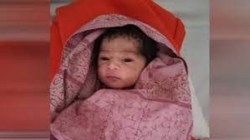
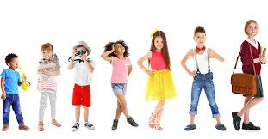
শিশু হচ্ছে ১৮ বছরের কম বয়সী যে কোনো মানুষ শিশু।

Slide 7
মূল বিষয়
১৮ বছরের নীচে সব ব্যক্তিই শিশু
শৈশবাবস্থা হল একটি প্রক্রিয়া যার মধ্য দিয়ে সব মানুষকেই যেতে হয়
প্রত্যেকের শৈশব এক ভিন্ন ভিন্ন অভিজ্ঞতা
সব শিশুকেই শোষণ ও নিগ্রহ থেকে রক্ষা করতে হবে

Slide 8
জোড়ায় কাজ
শিশু অধিকার বলতে কি বুঝায়?
সময়- ০৫ মিনিট
সময়- ০৫ মিনিট

Slide 9
ইতিহাসে এটি হচ্ছে সবচেয়ে ব্যাপকভাবে গৃহীত মানবধিকার চুক্তি। জাতিসংঘের ১৯৩ টি সদস্য দেশের মধ্যে ১৯১টি দেশ চুক্তিটি অনুমোদন করেছে। আনন্দের বিষয় হচ্ছে প্রথম যে সব দেশ এই চুক্তি স্বাক্ষর ও অনুমোদন করে, বাংলাদেশ তার মধ্যে একটি। এই সনদের ৫৪টি ধারায় শিশু কল্যাণ নিশ্চিত করাসহ সকল প্রকার শোষণ, বৈষম্য, অবহেলা এবং নির্যাতন থেকে তাদের রার বিবরণ রয়েছে। সনদে স্বীকৃত অধিকারের আওতায় স্বাস্থ্য, শিক্ষা, শিশু ও মা-বাবার সর্ম্পকে, সাংস্কৃতিক কর্মকান্ড, নাগরিক অধিকার, শিশু শোষন এবং আইনের সাথে বিরোধ জড়িত শিশুসহ অনেক বিষয়ই অন্তর্ভুক্ত হয়েছে।

Slide 10
শিশু
অধিকার
রাষ্ট্রের দায়িত্ব
সৃজনশীল কর্মকান্ডের অধিকার
শারীরিক,মানসিক-নৈতিক ক্ষতি না করা
১৮ বছরের কম বয়সী
সংখ্যালঘু ও ক্ষুদ্র
চিন্তাশক্তির প্রকাশ
শিশুর সম্মানবোধ
সব শিশুর অধিকার সমান

Slide 11
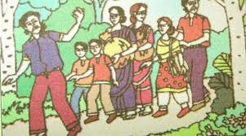
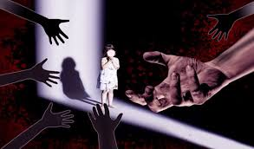
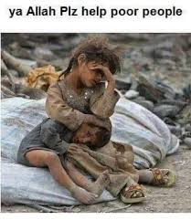
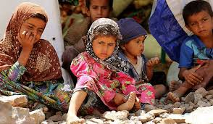
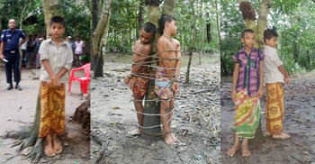
দলগত কাজ - প্রতিটি ছবি থেকে একটি করে পয়েন্ট লেখ।

Slide 12
মূল্যায়ন
জাতিসংঘ শিশু অধিকার সনদে কয়টি ধারা রয়েছে?
কত সালে জাতিসংঘ সাধারণ পরিষদে গৃহীত শিশু অধিকার সনদে এই অধিকারগুলোর কথা বলা হয়েছে?
বাংলাদেশের শিশু অধিকার উল্লেখযোগ্য উদ্যেগুলো কয়টি?
৫৪ টি
১৯৮৯ সালের ২০শে নভেম্ব্র
১০ টি

Slide 13
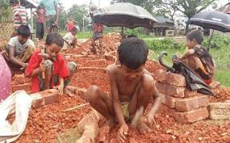
বাড়ির কাজ
তোমার এলাকার শিশু অধিকার পরিস্থিতি নিজ অভিজ্ঞতার আলোকে ব্যাখ্যা কর।

Slide 14
ধন্যবাদ

